Slide 1

FPGA 기반 멀티 모듈 시스템 설계 (Verilog) 초음파 센서, 온습도 센서, 디지털 시계, UART 및 FIFO 연동
AI 시스템반도체설계 2기 8조
정민교 박지훈 임도엽 김민규

Slide 2
목차
０１ 개요
０２ 초음파 센서 (임도엽)
０３ 온/습도 센서 (김민규)
(1) 개요
(3) 세부 설계 및 검증
(5) 동작 시연
(2) 설계 및 구조
(4) 트러블 슈팅 및 해결
(6) 고찰 및 배운 점
(1) 개요
(3) 세부 설계 및 검증
(5) 동작 시연
(2) 설계 및 구조
(4) 트러블 슈팅 및 해결
(6) 고찰 및 배운 점
０４ UART 및 FIFO 연동
０５ 동작 시연 및 고찰

Slide 3
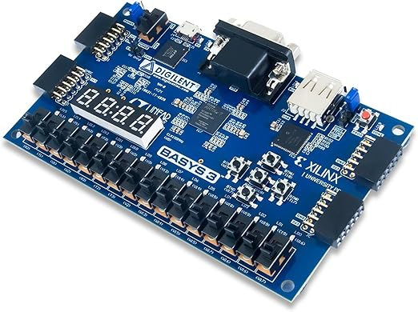
1. 개요
프로젝트 목적
Watch & Stopwatch 기능 구현 | (박지훈)
초음파 센서 기능 구현 | (임도엽)
온/습도 센서 기능 구현 | (김민규)
UART 및 FIFO 연동 | (정민교)
각 모듈의 simulation 검증
FPGA 기반 동작 (BASYS3)

Slide 4
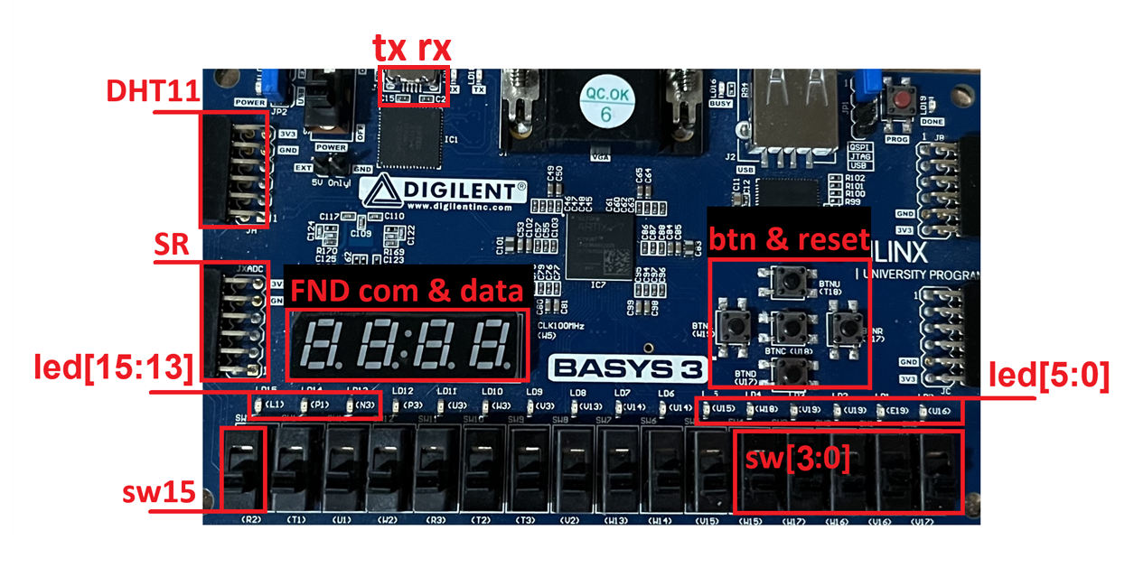
1. 개요
Board Manual
Board Ports
sw0 : 시간 자릿수 모드
(2) sw1 : Watch/Stopwatch 모드
(3) sw2 : 거리 측정 모드
(4) sw3 : 온/습도 측정 모드
(5) sw15 : Watch 시간 변경 모드
(6) led0~3 : Watch/Stopwatch 모드 표시
(7) led4 : 거리 측정 모드 표시
(8) led5 : 온/습도 측정 모드 표시
(9) led12 : 센서 초과 온도 경고등 표시
(9) led13 : 온/습도 센서 데이터 유효 표시
(10) led14,15 : Watch 시간 변경 모드 표시
* 목표 : 사용자 친화적인 보드 구현

Slide 5
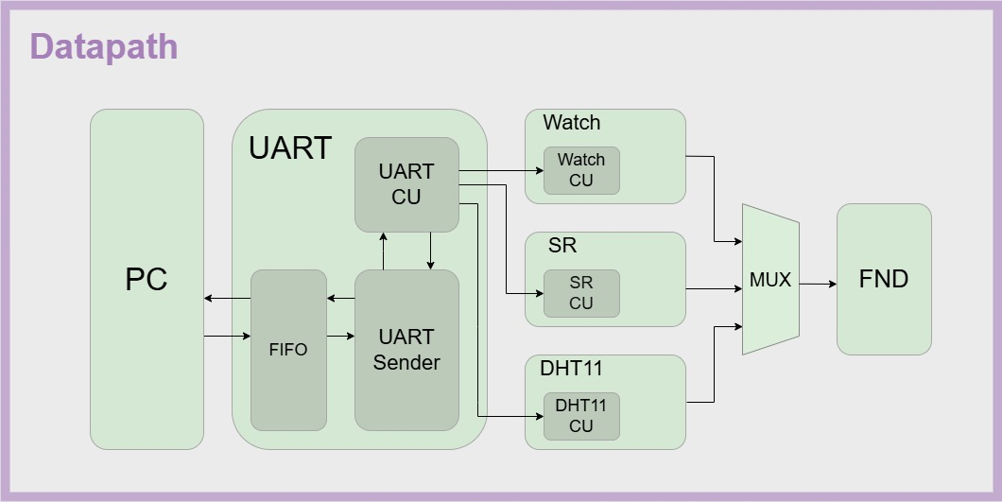
1. 개요
전체 Datapath

Slide 6
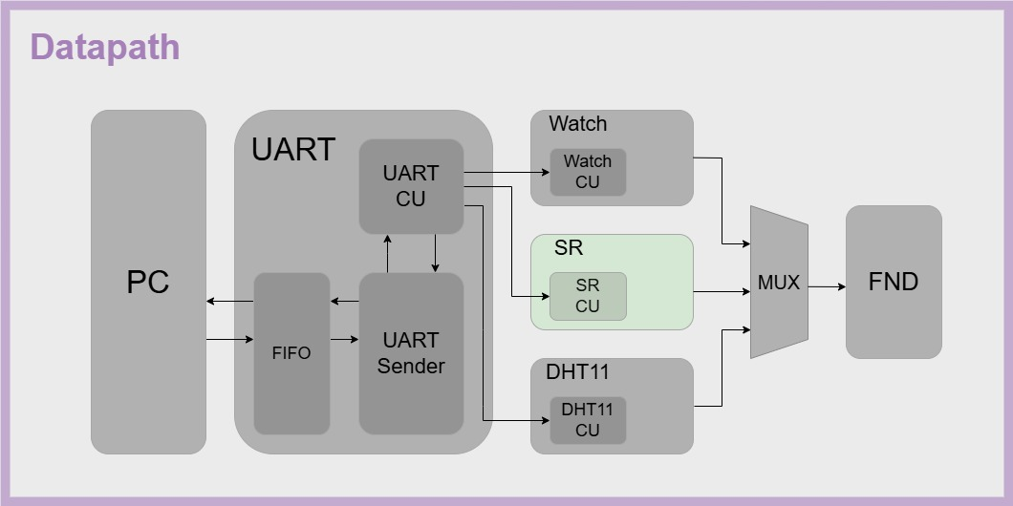
2. 초음파 센서 (임도엽)
Module SR

Slide 7
목차
01 개요
02 설계 및 구조
03 세부 설계 및 검증
04 트러블 슈팅 및 해결
05 고찰 및 배운 점

Slide 8
01 개요
사용 보드
Basys3
기본 개요
개발 언어
Verilog
시뮬레이션
Vivado
구현 대상
초음파 거리 측정
프로젝트 목표
초음파 센서를 통한 거리 측정
FSM과 Timing에 대한 이해
각 모듈의 simulation 검증
FPGA 기반 동작 (BASYS3)

Slide 9
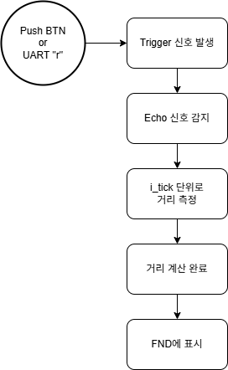
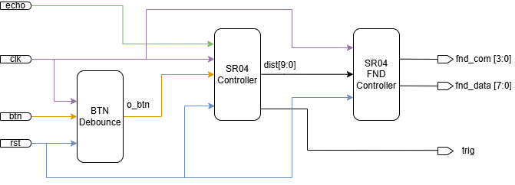
02 설계 및 구조
Top Module Block Diagram & Flow Chart

Slide 10
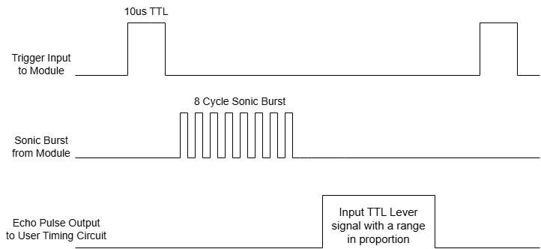
02 설계 및 구조
Timing Diagram
Trigger 신호
Echo 신호

Slide 11
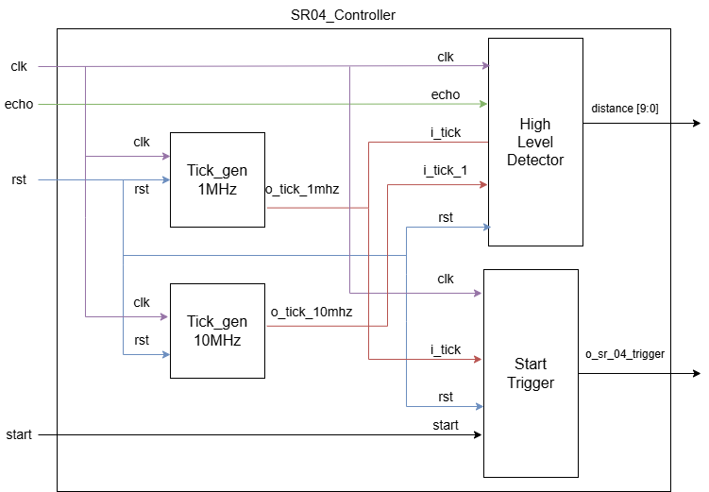
03 세부 설계 및 검증
SR04 Controller – Block Diagram

Slide 12
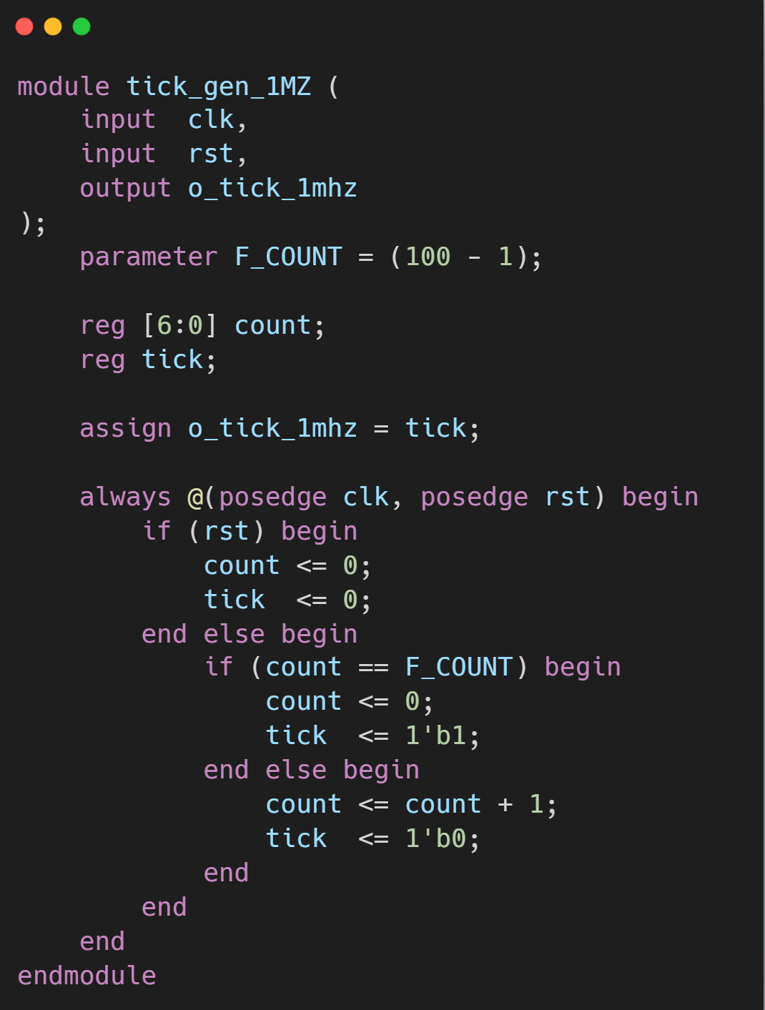
03 세부 설계 및 검증
Tick_gen_1MHz - Code
Count가 분주비에 도달하면 tick = 1
이후 count 리셋
Tick 신호는 1us 주기로 발생, 펄스 폭 10ns
=> 거리 측정을 위한 타이밍 기준 신호

Slide 13
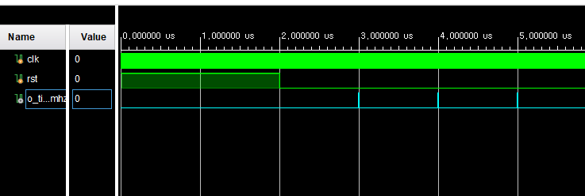
03 세부 설계 및 검증
Tick_gen_1MHz - Simulation

Slide 14
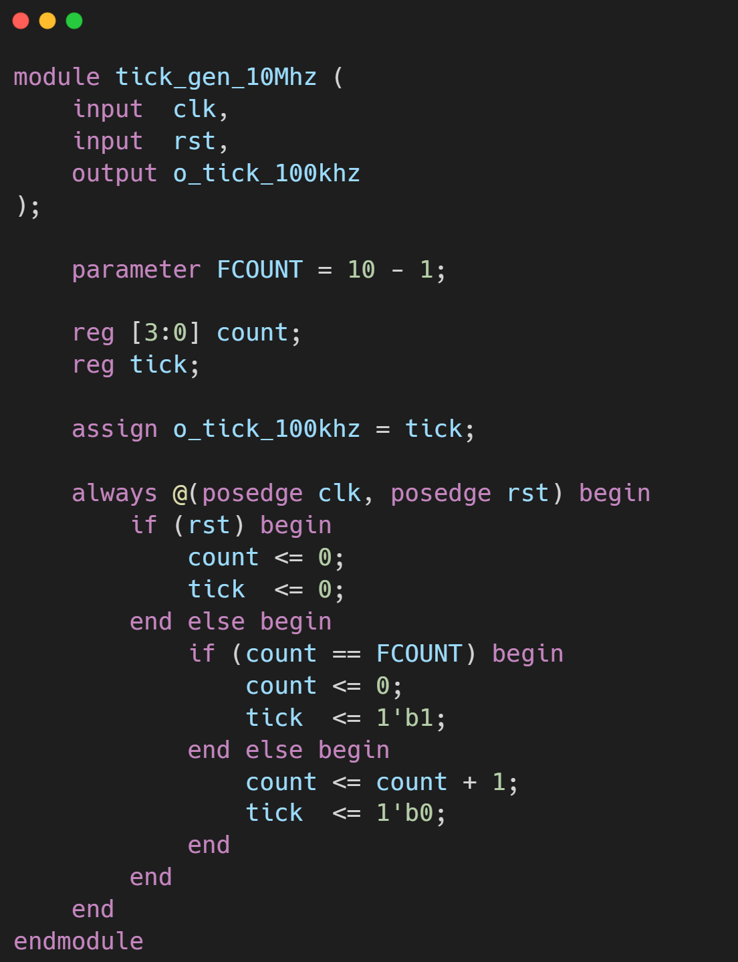
03 세부 설계 및 검증
Tick_gen_10MHz - Code
Count가 분주비에 도달하면 tick = 1
이후 count 리셋
Tick 신호 1us 주기로 발생, 펄스 폭 100ns
=> 마이크로초 단위 시간 측정을 위한 기준 신호

Slide 15
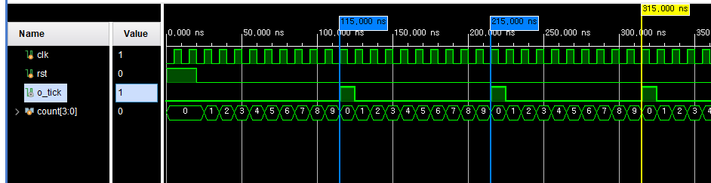
03 세부 설계 및 검증
Tick_gen_10MHz - Simulation

Slide 16
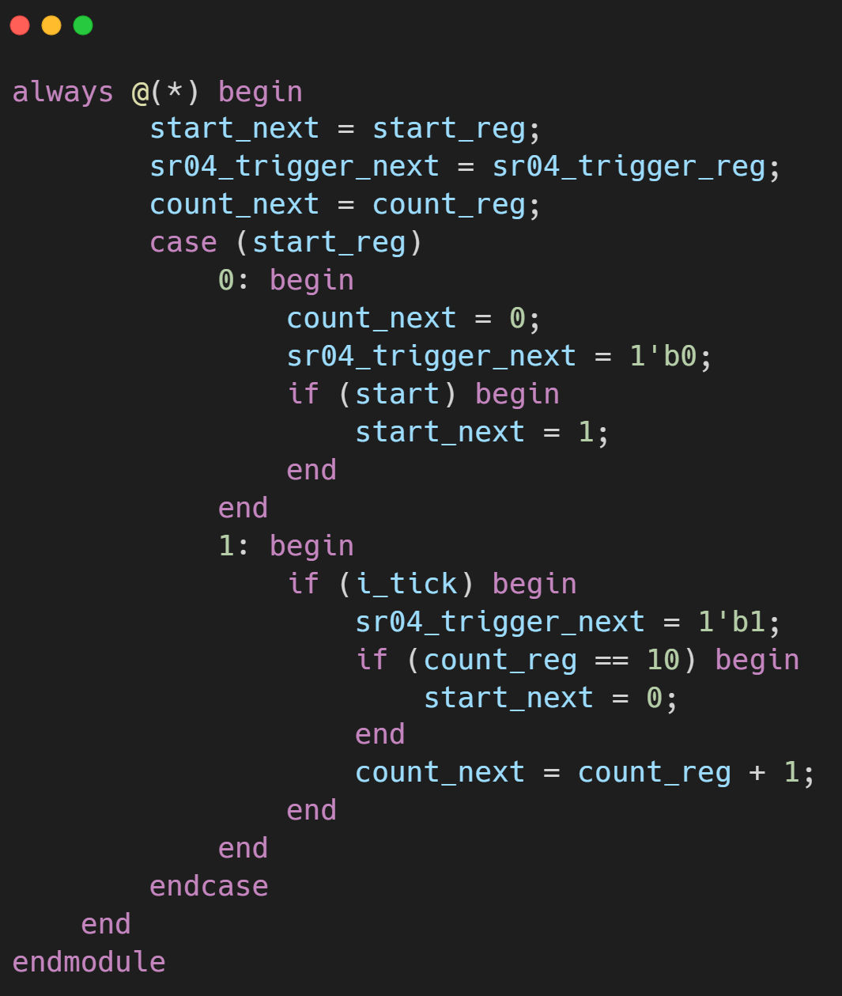
03 세부 설계 및 검증
Start Trigger - Code
상태 0
• Start 신호가 들어오면 상태 1로 전이
상태 1
• 1us마다 tick 카운트
• 10us 되면 상태 0으로 복귀
• 트리거 출력 유지

Slide 17
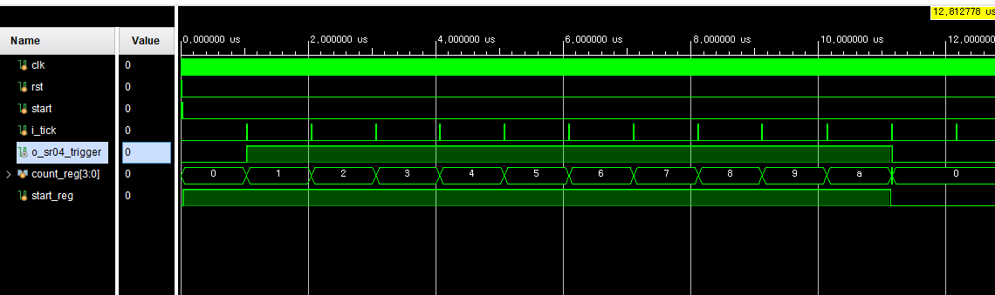
03 세부 설계 및 검증
Start Trigger - Simulation
트리거 출력이 1us 간격 tick 기준 10번만 유지

Slide 18
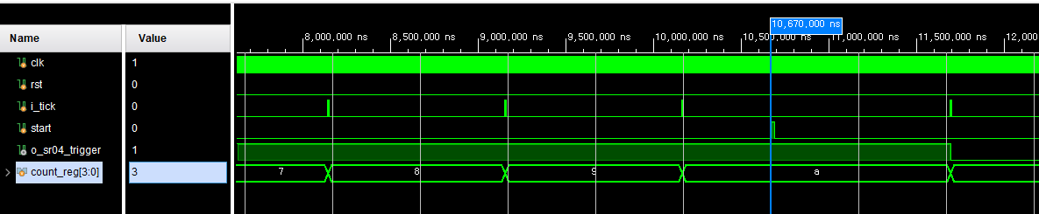
03 세부 설계 및 검증
Start Trigger - Simulation
동작 중 Start신호가 다시 들어와도 무시

Slide 19
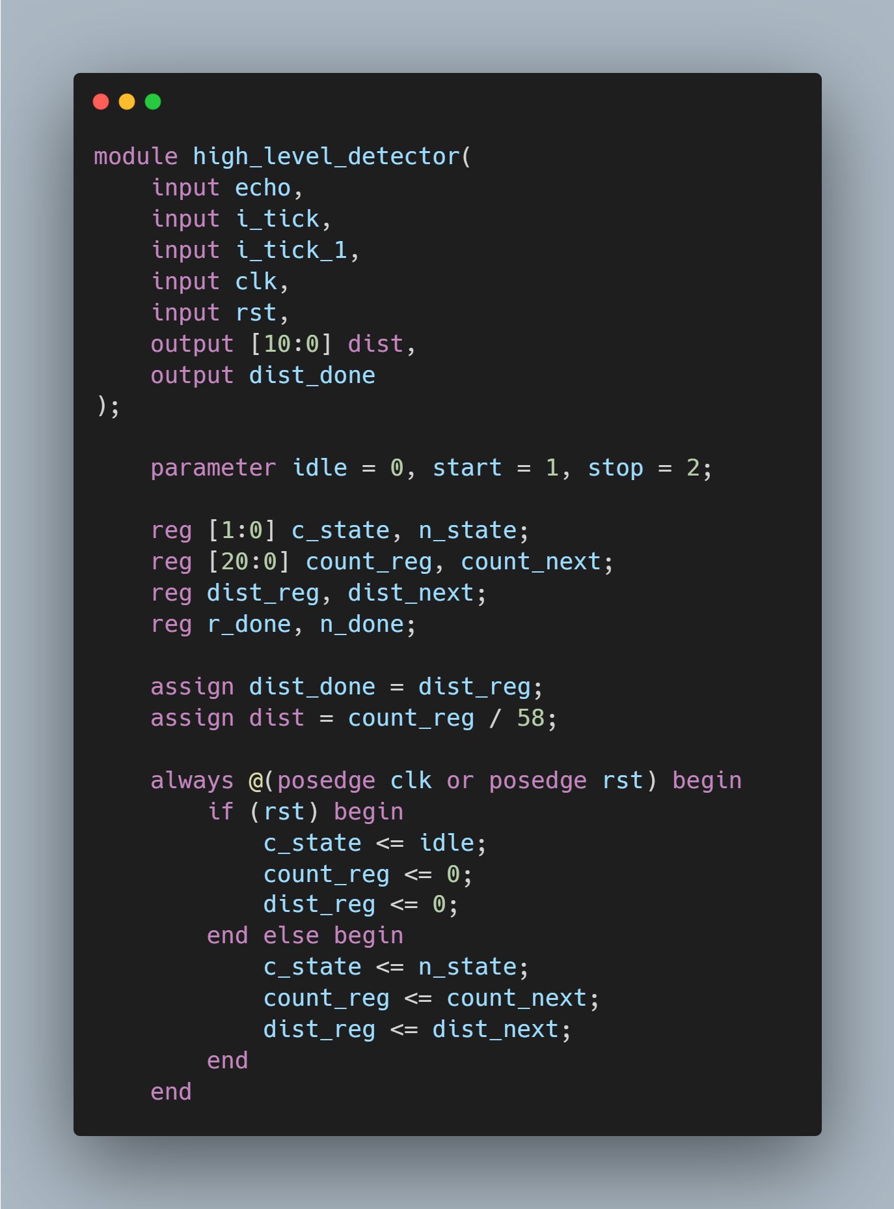
03 세부 설계 및 검증
High Level Detector - Code
• 측정된 tick 수를 count_reg에 저장
• assign dist = count_reg / 58 을 통해
cm단위로 변환하여 출력

Slide 20
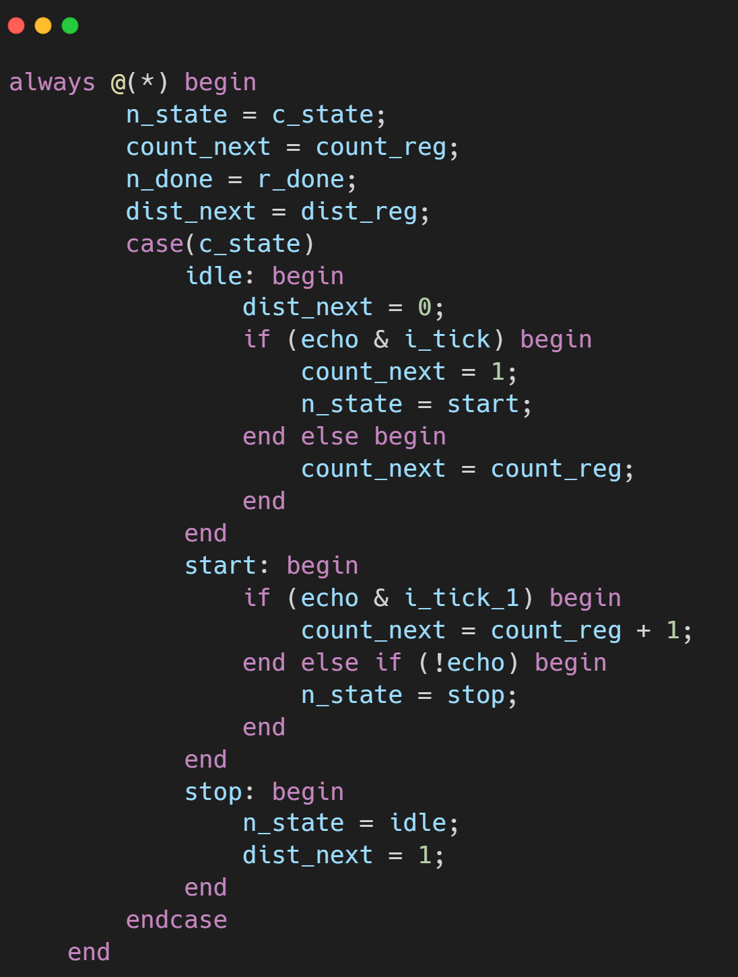
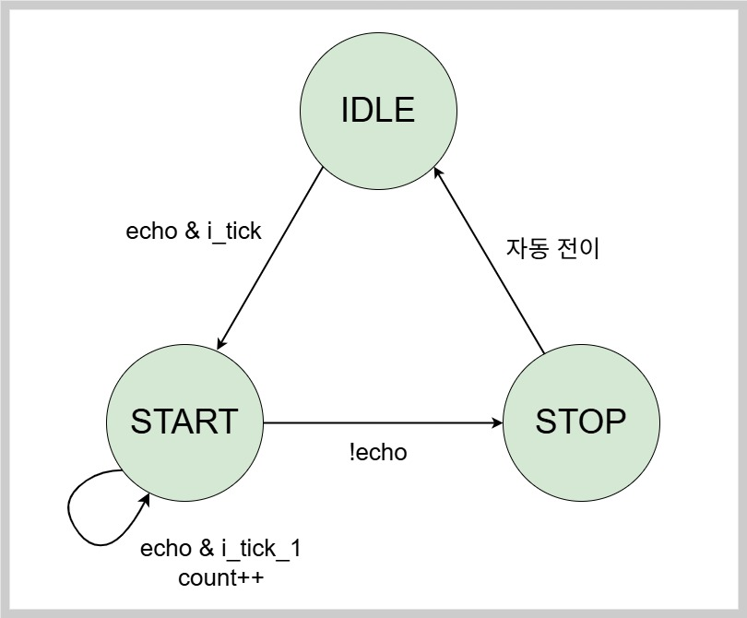
03 세부 설계 및 검증
High Level Detector – FSM & Code

Slide 21
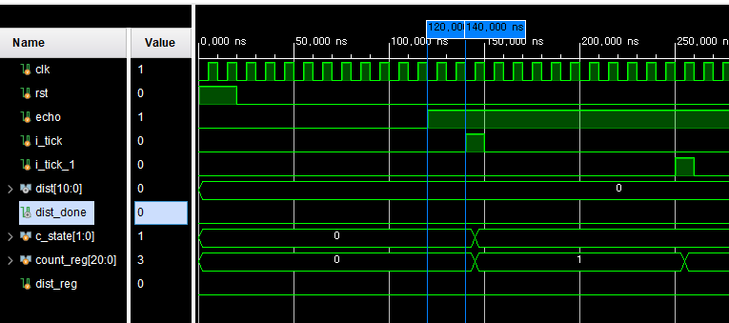
03 세부 설계 및 검증
High Level Detector - Simulation
echo신호와 i_tick 두 신호가 들어와야
state -> START로 전이

Slide 22
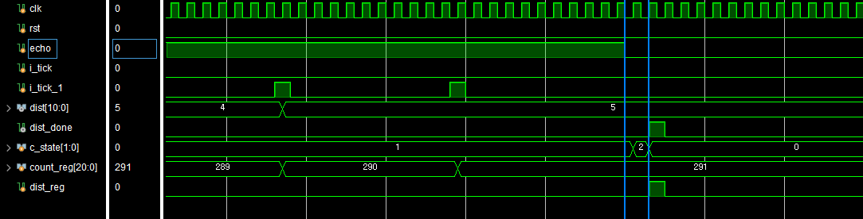
03 세부 설계 및 검증
High Level Detector - Simulation
echo신호 low 상태, STOP으로 전이된 후
Dist_done = 1

Slide 23
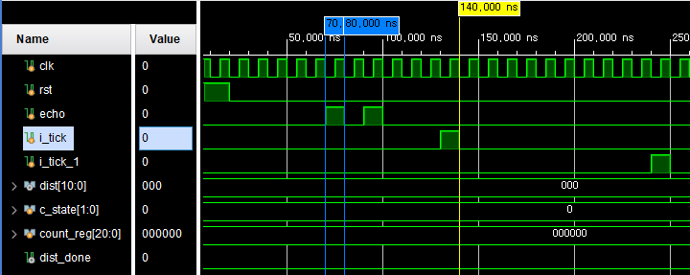
03 세부 설계 및 검증
High Level Detector - Simulation
Echo가 너무 짧거나 i_tick과의
타이밍이 맞지 않으면 상태 전이와 거리 측정 X

Slide 24
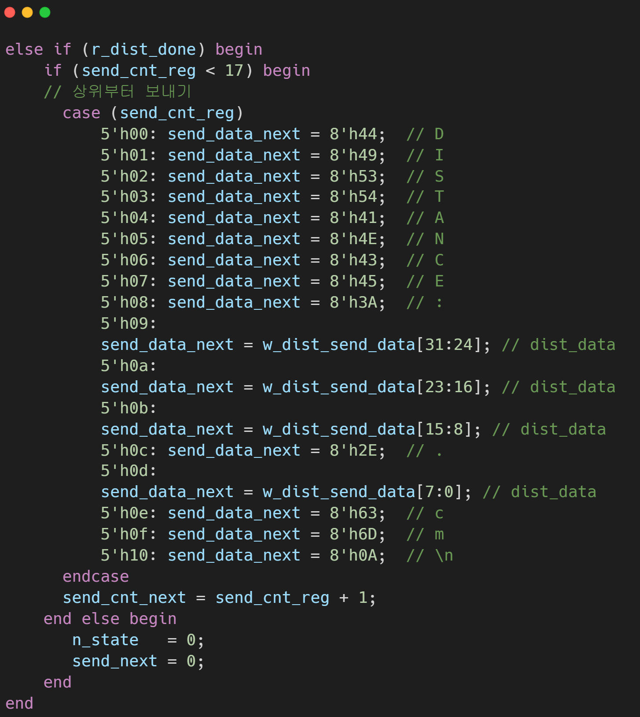
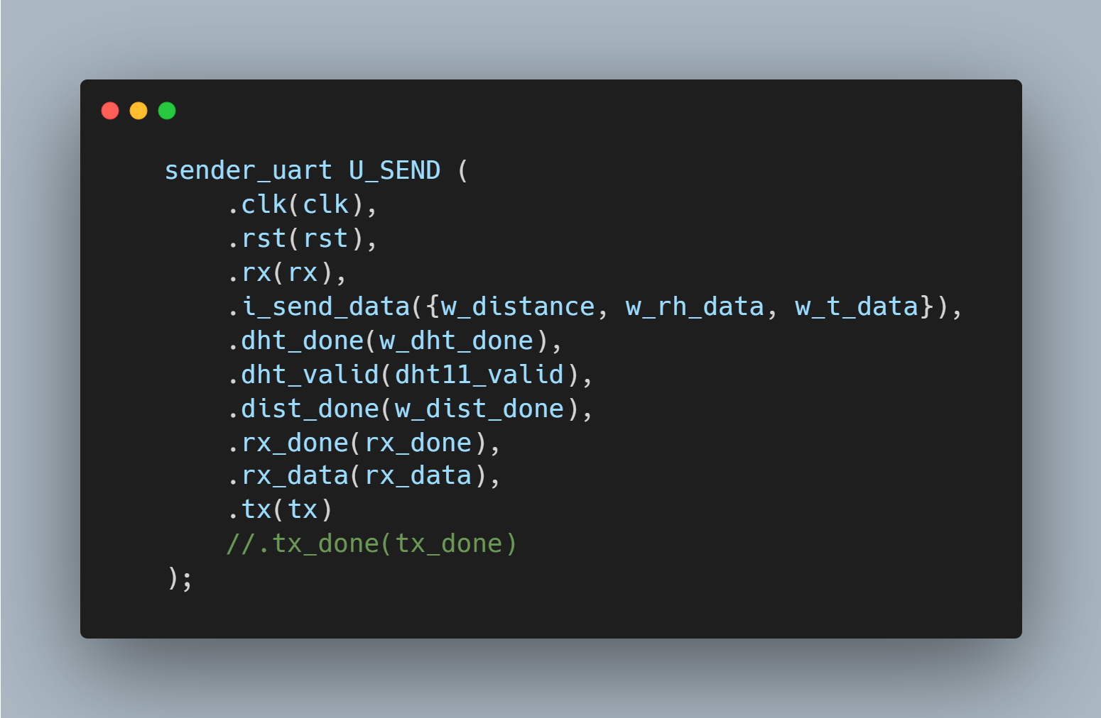
03 세부 설계 및 검증
Uart 연결

Slide 25
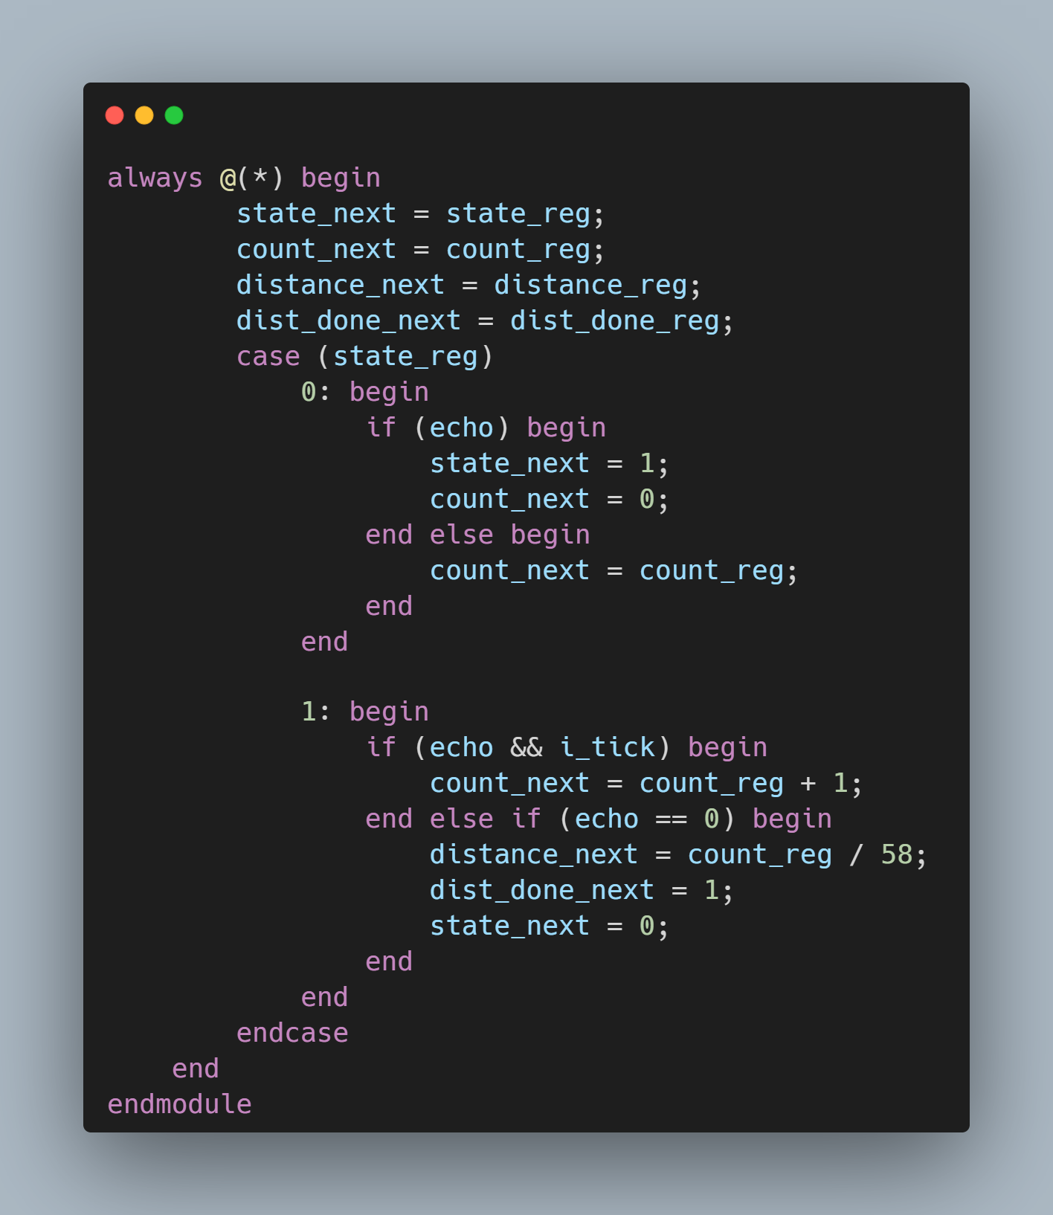
04 트러블 슈팅 및 해결
Timing Issue

Slide 26
05 고찰 및 배운 점
(1) RTL schematic -> simulation을 확인해야 빠른 디버깅이 가능하다는 것을 체감
(2) 신호의 타이밍 제어와 동기 회로의 중요성 체감
(3) 단순 구현이 아닌 정확성과 안정성을 고려한 설계의 중요성 습득
(4) 시뮬레이션 파형 분석을 통한 동작 이해도 향상

Slide 27
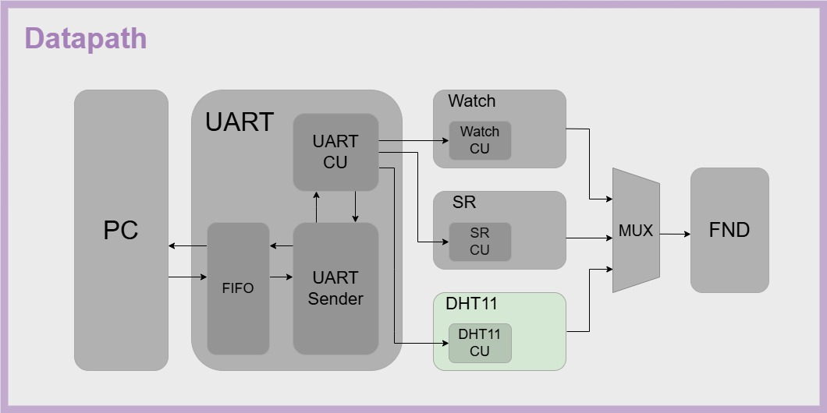
3. 온/습도 센서 (김민규)
Module DHT11

Slide 28
# 목차
1. 목적
2. dht11_data_sheet
3. communication process
4. 설계 구조
5. 추가 기능
6. 트러블 슈팅
7. 고찰

Slide 29
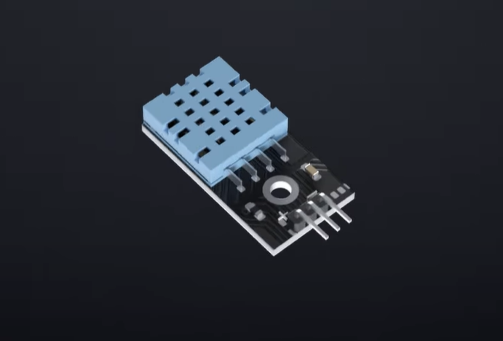
1. 목적
온습도 측정 기능 구현
모듈의 simulation 검증
FPGA 기반 동작 학습
추가 기능 구현

Slide 30
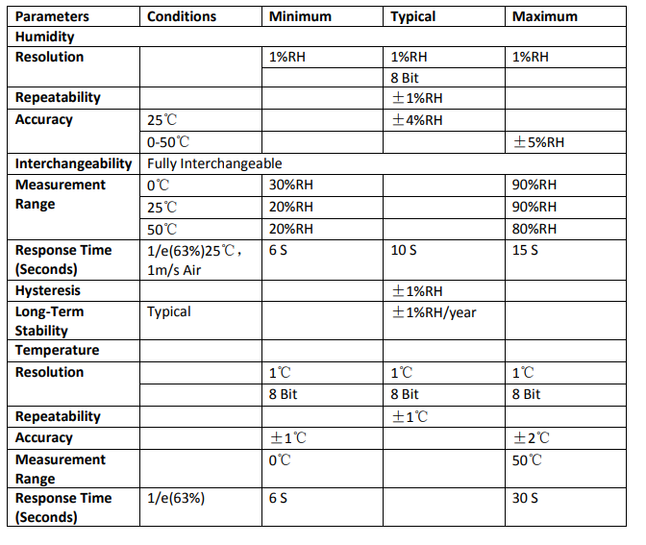

2. Dht11_data_sheet
🔸 센서 기능
온도 및 습도 측정
1-wire 출력
🔸 측정 범위 및 정밀도
습도: 20–90%RH ±5%
온도: 0–50°C ±2°C
응답 시간: 6–15초 (습도), 6–30초 (온도)
🔸 전기적 특성
전원: 3V–5.5V DC
평균 소비 전류: 0.2~1mA
통신: 단일 버스 (Single-wire) 양방향 통신
전송 데이터: 40bit
(습도 16bit (정수, 실수)
+ 온도 16bit (정수, 실수)
+ Checksum 8bit)
Concullusion detect X!!

Slide 31
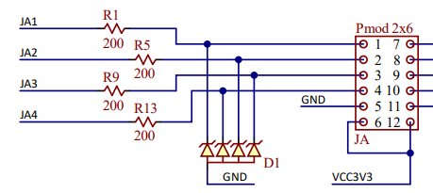
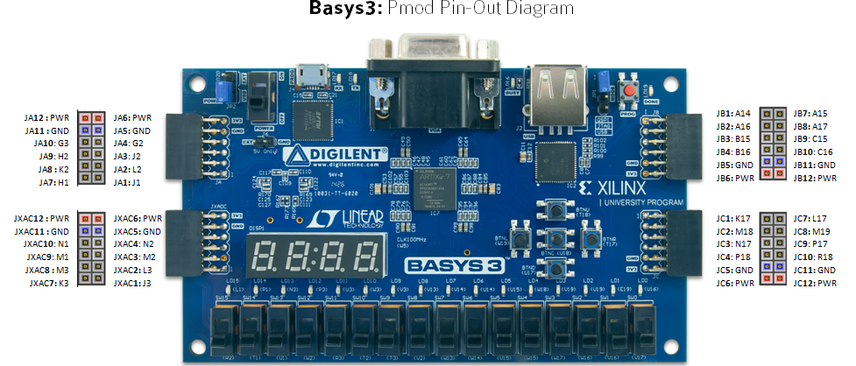
board in & out

Slide 32
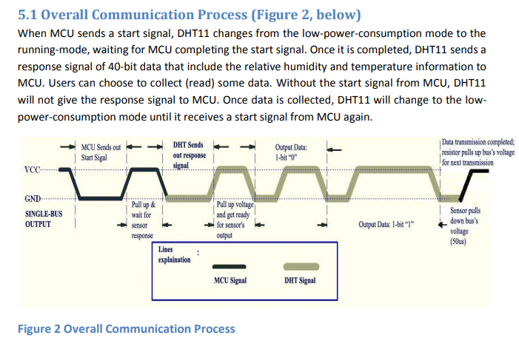
3. communication process
4가지 section
1. START (FPGA->dht11)
2. RESPONSE (dht11-> FPGA)
3. GET_DATA (dht11->FPGA)
4. STOP (dht11->FPGA)

Slide 33
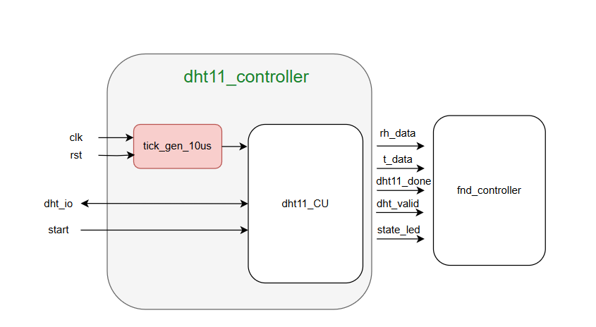
4. 설계 구조
tick_gen_10us를 기준으로 dht_io를 감시하여 정해진 process를 수행한다.

Slide 34
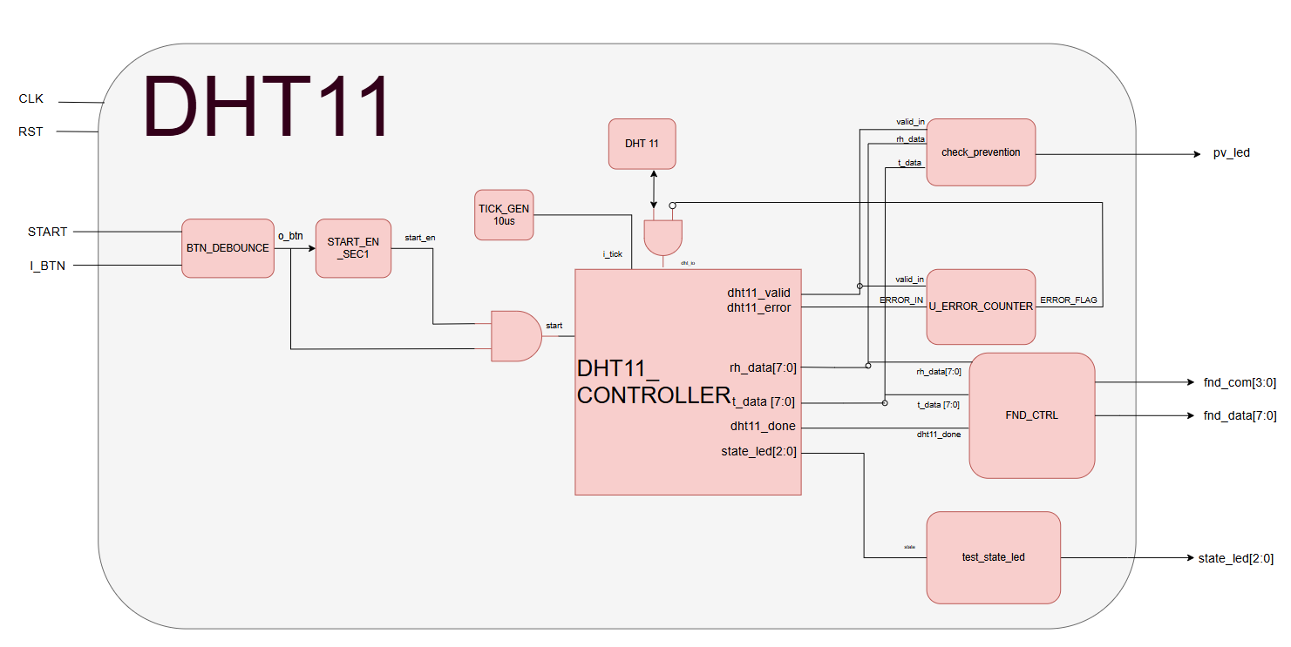
4. 설계 구조

Slide 35
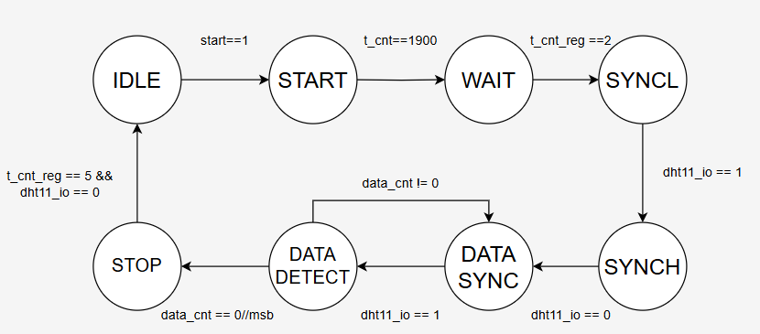
FSM
자세한 내용은 코드와 함께 설명

Slide 36
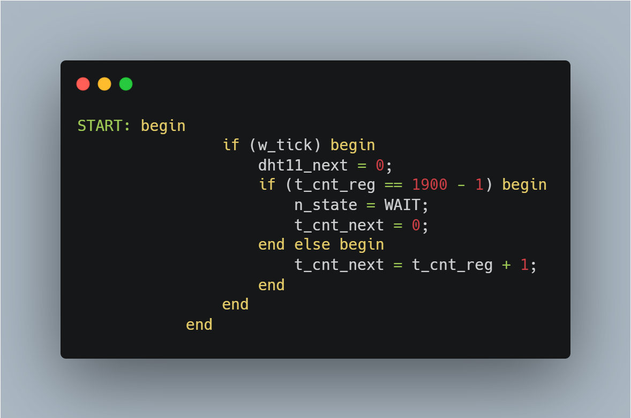
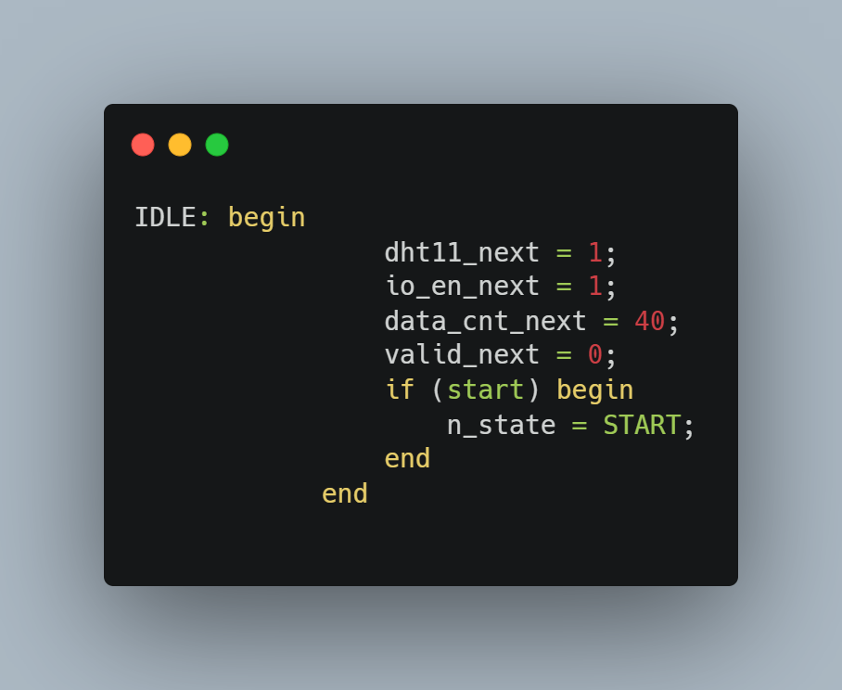
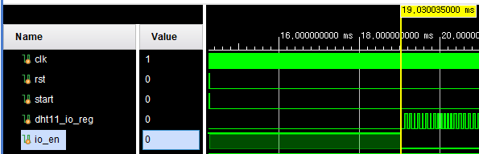
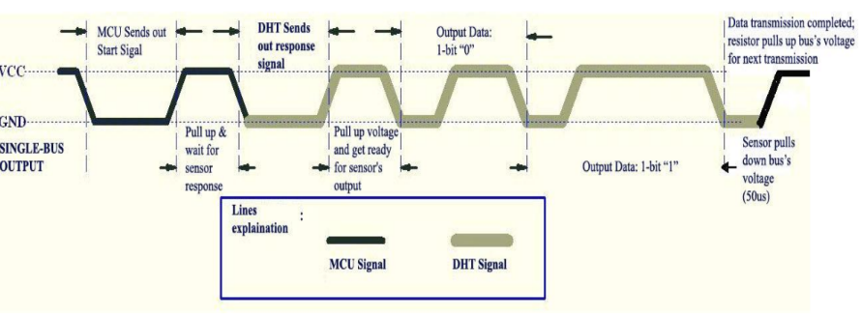
Fsm CL logic with code
19ms

Slide 37
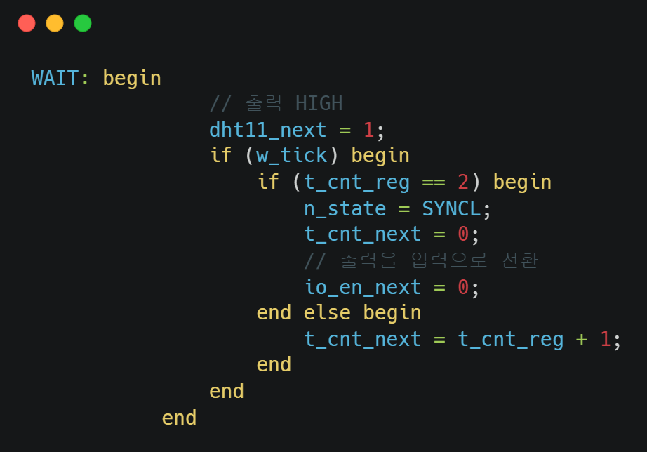
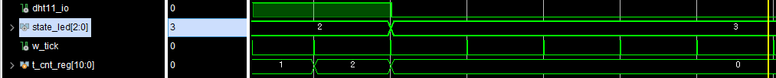
20us

Slide 38
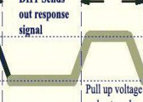
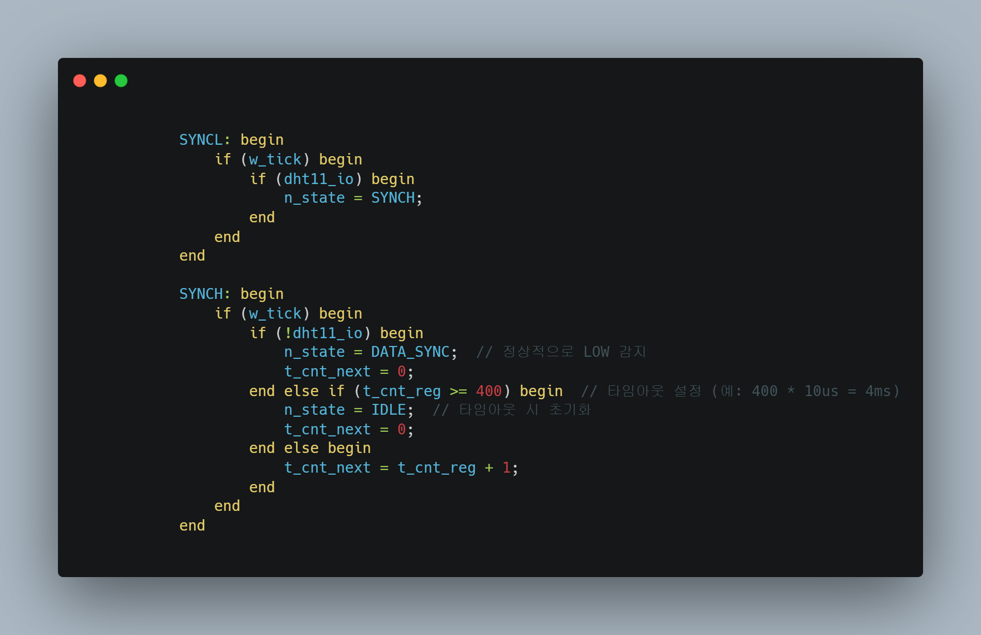
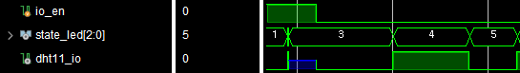

Slide 39
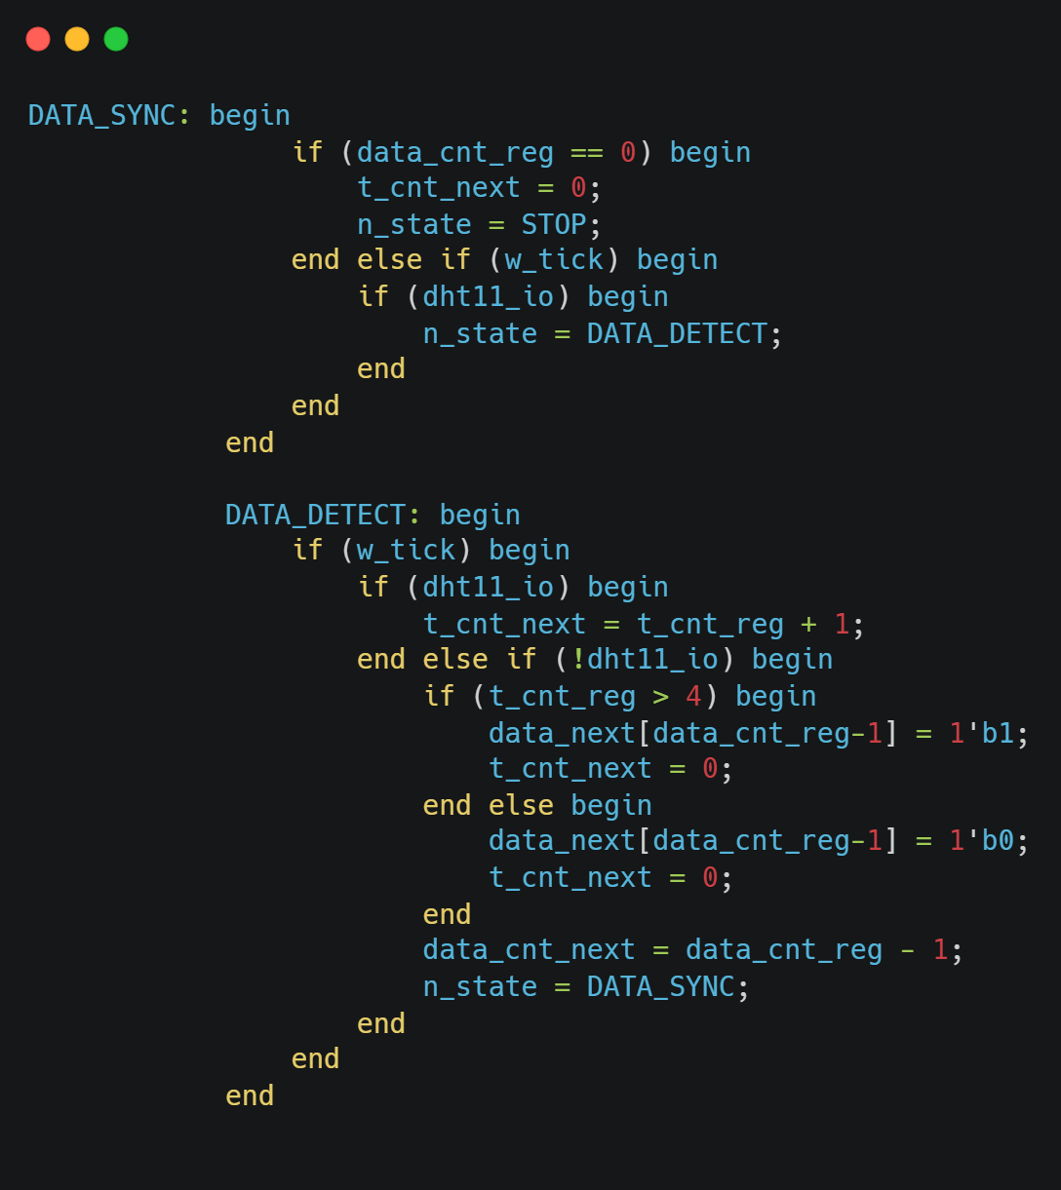
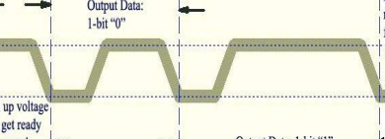
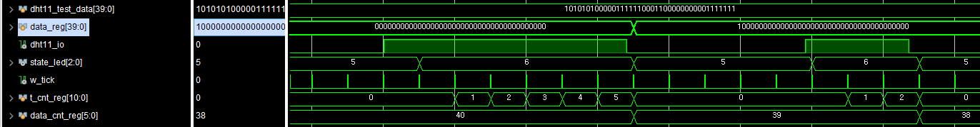
io의 상승을 w_tick이 감지하면 DETECT로 넘김
40us보다 짧거나 긴 것 으로 0과 1을 판별

Slide 40
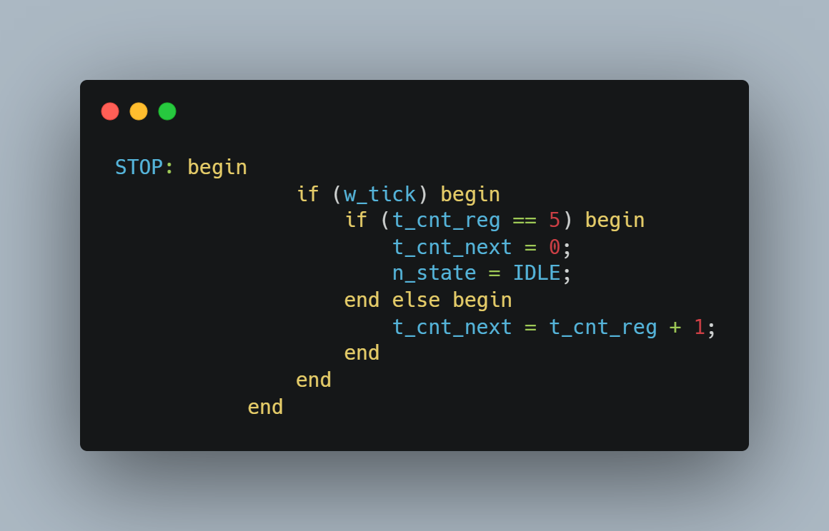
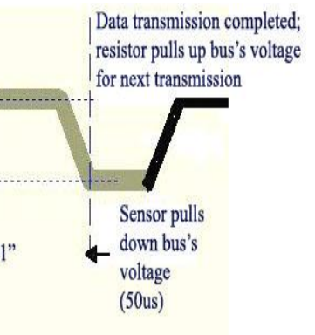
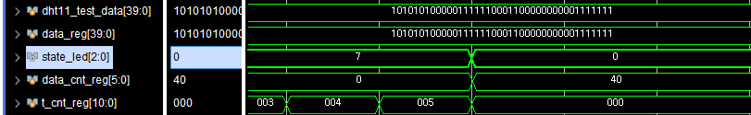
DATA_DETECT CORRECT!!

Slide 41
Circuit Logic test
Case 1. 정상 동작
Case 2. Start 신호 길이 신뢰성 검사
Case 3. Start 신호는 정상이나 DHT11 응답 없음
Case 4. 응답은 정상인데 데이터 전송 중 멈춤
Case 5. Checksum 오류
Case 6. 타이밍 경계 값 조건 검사(데이터 0과 1 경계)
Case 7. 데이터 비트 수 부족
Case 8. 데이터 비트 수 과다
Case 9. dht11_io 핀 노이즈
Case 10. MCU start 신호 연속 반복
Case 11. 전원 불안정 (Reset 도중 Start)

Slide 42
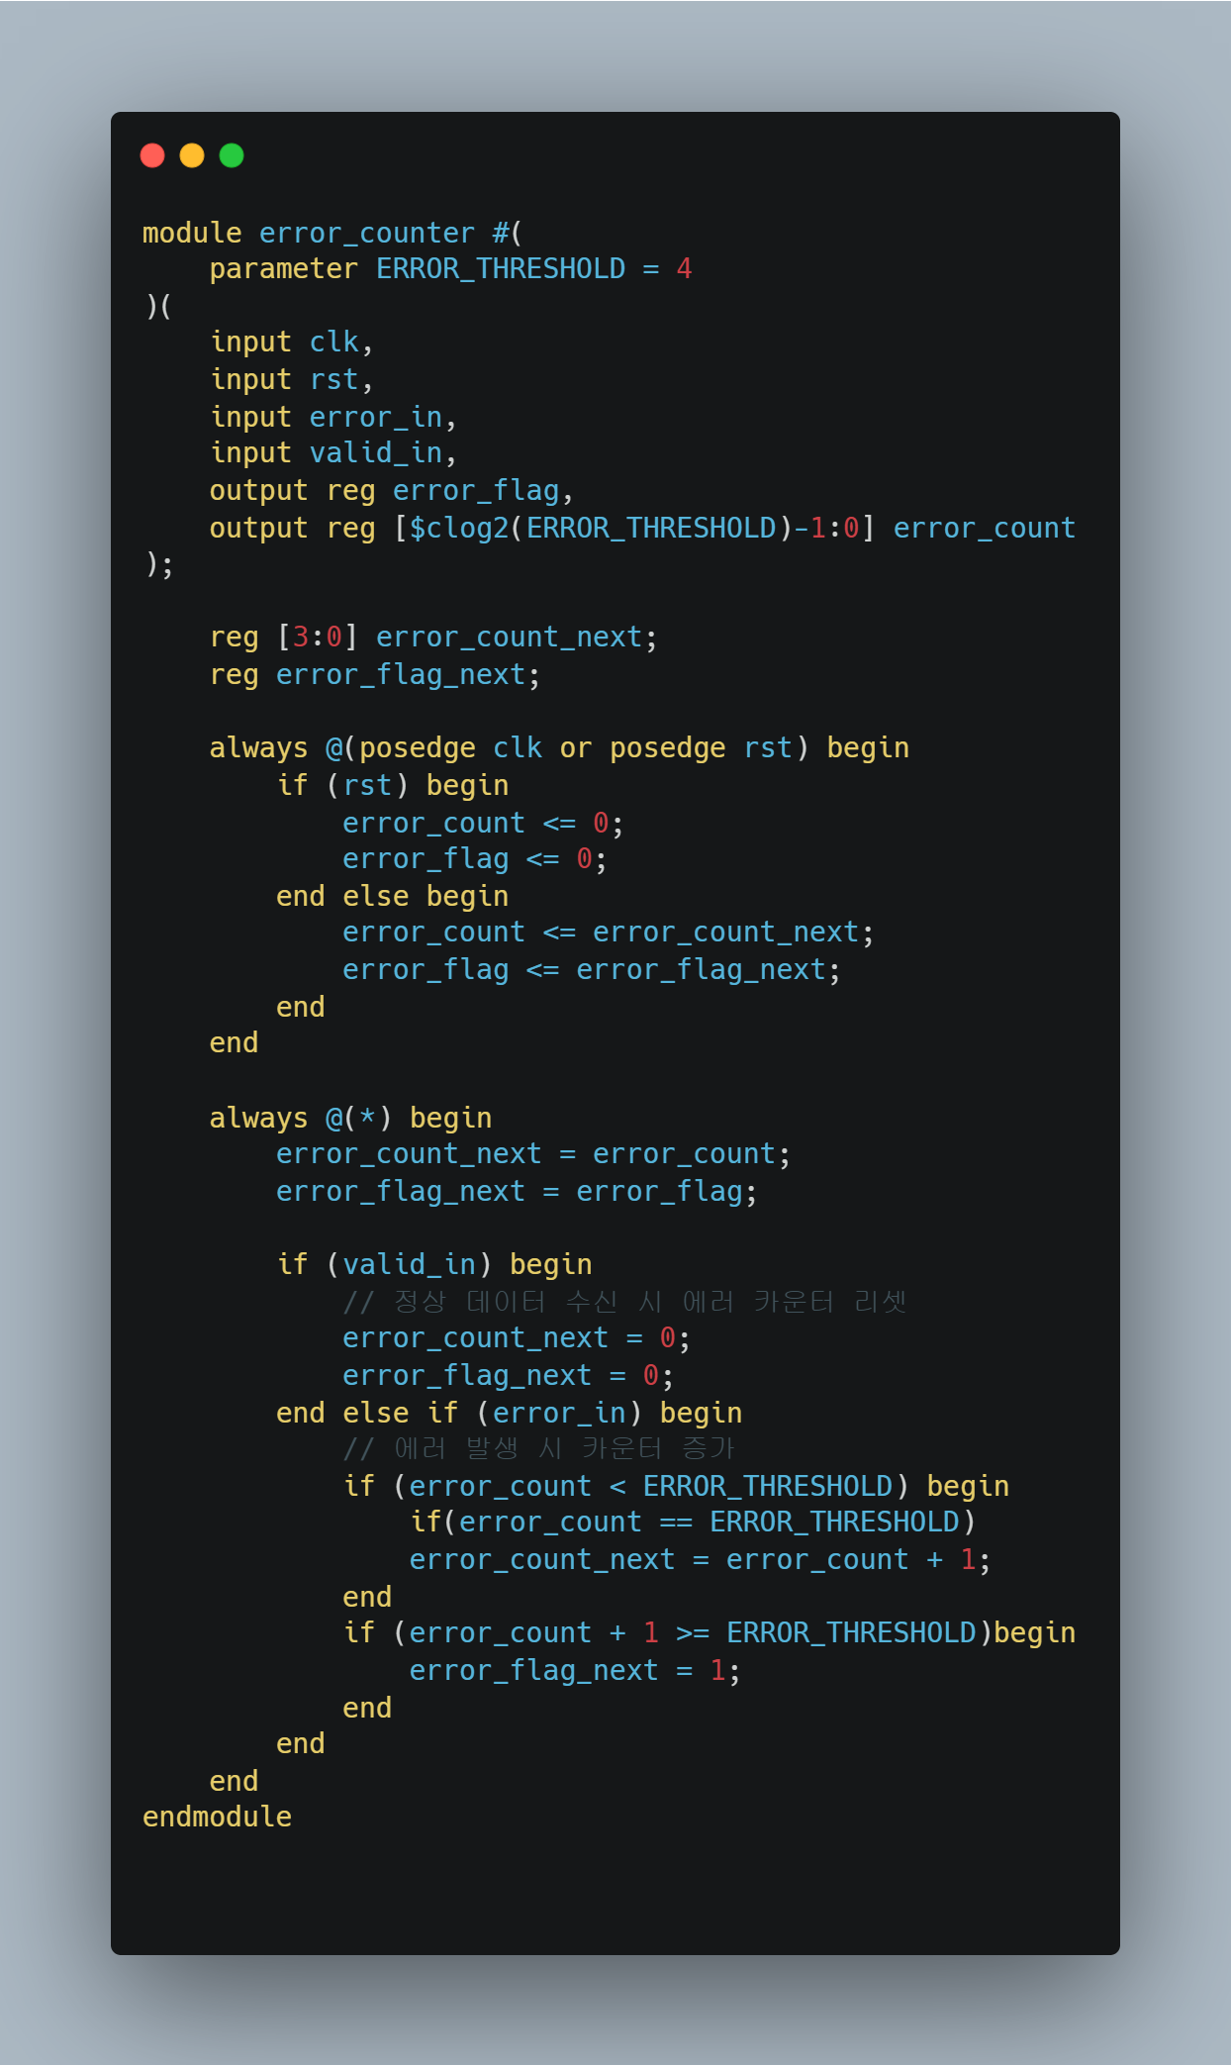
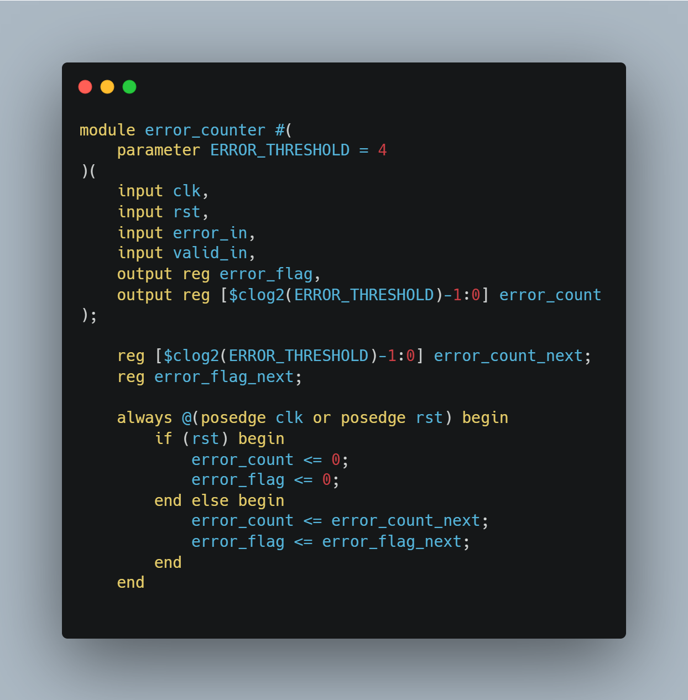
추가 기능 (Error counter)
FPGA 출력 상태에서 센서가 반대 신호로 라인을 끌어내리면 과전류로 인해 IO 핀 손상 및 수명 단축 위험이 큽니다.

Slide 43

추가 기능 (start counter)
DHT11 sensor in the non-normal working condions will accelerate sensor’s aging process.
dht 11 datasheet p8 7. attention 일부 발췌

Slide 44


CL LOGIC:
process일 때 한 클럭만 받는다
count를 다 세기 전까진 안받는다
1초 이후 IDLE에서 start 받을 준비.

Slide 45


추가 기능 (check_prevention)
Storage:
Keep the sensor at temperature 10-40℃, humidity <60%RH.

Slide 46
3. 트러블 슈팅
(1) SYNC 과정에서 자꾸 멈추는 문제
버튼을 연속으로 누르면 가끔씩 멈추는 문제가
존재했습니다.
state_led를 통해 금방 문제를 확인.
할 수 있었고, 일정 시간 이상 딜레이 된다면
초기 상태로 돌아가도록 설게했습니다.

Slide 47
3. 트러블 슈팅
(2) 가끔씩 이상한 값이 출력되는 문제
sampling 주기를 지키기 위한 start_en 신호를 만들었다.
이로 인해 샘플링 주기는 start를 누른 이후 1초로 지켜지게 되었다.
DHT11 sensor in the non-normal working condions will accelerate sensor’s aging process.
출처: dht11 데이터 시트 p9.

Slide 48

3. 트러블 슈팅
Step one: Keep the DHT sensor at the condition of Temperature 50~60Celsius, humidity <10%RH
for 2 hour
Step two: keep the DHT sensor at the condition of Temperature 20~30Celsius, humidity
>70%RH for 5 hours.
출처: dht11 데이터 시트 p9.
(3) 센서의 고장 대처
데이터 시트의 해결방안을 참고 해서
DOWN_COUNTER 설계
센서 수량이 제한적이라면 해결 방안을 시도해 볼 수 있다.

Slide 49
4. 고찰
(1) 협업 경험의 문제점과 개선점
모듈을 합칠 때 양식이 다르고, 진행도를 기록하지 않아 미완성된 코드를 전달해 누락된 문제가 있었다. 미리 팀원끼리 모듈 통합 시 코딩 규칙을 정하고 공유하는 것이 중요하다고 느꼈다.
(2) DHT11 센서의 타이밍 문제와 배운 점
DHT11 센서는 전압 높낮이(하이/로우)로 신호를 측정하는데, 타이밍에 매우 민감했다.
느낀 점: 타이밍이 중요한 센서는 신호 측정을 위한 정확한 코드 작성과 정밀한 디버깅의 필요성을 느꼈다.
(3) 데이터 시트 미숙지 문제와 배운 점
코드 작성 전에 데이터 시트를 꼼꼼히 확인하고, 시간 단위의 동작 방식을 이해하는 과정이 필수적이라는 점을 배웠다.

Slide 50

4. UART 및 FIFO 연동
Module UART

Slide 51

4. UART 및 FIFO 연동
FIFO 구조
FIFO 기능
ㄴ
(1) 속도 보완
(2) 데이터 처리가 불가능할 때,
버퍼에 저장되면 데이터 유실 방지
(3) full, empty 신호로 FSM 흐름 제어
ㄴ
(1) 센서 : 한 번에 많은 데이터 생성
(2) FIFO : 데이터 임시 저장
(3) UART : FIFO에서 하나씩 꺼내 전송

Slide 52

4. UART 및 FIFO 연동
UART TOP module

Slide 53

4. UART 및 FIFO 연동
주요 코드 : FIFO -> DEPTH 증가
- DEPTH를 30으로 증가
- 포인터 비트 수를 5비트로 증가
- FIFO에 저장할 수 있는 데이터 개수 증가

Slide 54

4. UART 및 FIFO 연동
주요 코드 : start 신호 분리
- start를 dist_done과 dht_done으로 분리
- FSM 상태 사이에 값이 사라지지 않도록
r_dht_done, r_dist_done에 저장

Slide 55

5. 동작 시연
SR sensor

Slide 56

5. 동작 시연
DHT11 sensor

Slide 57
6. 고찰
(1) Top module을 작성 하기 위해서는 하위 module의 구성과 인스턴스화의
구성이 중요하다는 것을 깨달았습니다.
(2) FIFO 구조를 연동시키면서 각 모듈이 독립적으로 작동하면서 통신 과정에
서의 간섭 없이 동작하는 것을 보고 FIFO의 역할을 배웠습니다.
(3) UART/FIFO 모듈을 타 모듈과 연결하며, 각자의 데이터폭, 클럭, 타이밍
동기를 맞추는 것이 중요하고 쉽지 않다는 것을 느꼈습니다.

